Slide 1

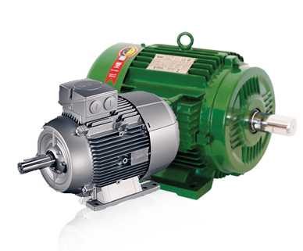
Partida Estrela Triângulo de MIT de 6 pontas
Prof. Eng. Edson Simioni

Slide 2

Partida Estrela Triângulo de MIT de 6 pontas
Características Técnicas:
Os MITs possuem normalmente um pico de corrente de partida da ordem de 6 à 10 vezes o valor da corrente
nominal do motor.
Para potências elevadas(acima de 10CV) , sua partida direta pode causar danos as instalações elétricas.
Uma das formas de reduzimos o pico na partida é utilizarmos uma “Chave de partida Estrela-Triângulo”.
Prof. Eng. Edson Simioni

Slide 3

Partida Estrela Triângulo de MIT de 6 pontas
Características Técnicas:
A utilização de chaves de partida Estrela Triângulo, permitem a redução da corrente de partida para
aproximadamente 33% de seu valor, em comparação com a chave de Partida Direta.
A utilização de chaves de partida Estrela-Triângulo se justifica, pela sua robustez, facilidade de operação e
principalmente pelo seu custo.
Prof. Eng. Edson Simioni

Slide 4

Partida Estrela Triângulo de MIT de 6 pontas
Princípio de Funcionamento:
0 princípio de funcionamento deste tipo de chave de partida, basea-se na redução da tensão de partida nas
bobinas do estator.
Vale dizer que esta condição é considerada apenas para arrancar com ligação em Estrela (da ordem de alguns
segundos), até atingir rotação de trabalho.
Importante ressaltar que nesta condição o MIT possui torque reduzido em seu eixo.
Prof. Eng. Edson Simioni

Slide 5

Partida Estrela Triângulo de MIT de 6 pontas
Características Técnicas:
A partida se processa inicialmente em estrela e após alguns segundos, quando atinge a rotação nominal de
trabalho é modificada para triângulo, onde o motor possui a sua potência nominal de trabalho.
Na partida em estrela, enviamos um nível de tensão da ordem de 58% da tensão nominal e reduzimos o pico inicial
de partida para 1/3 da relação IP/IN.
IP = corrente de partida direta
IN = corrente nominal
Prof. Eng. Edson Simioni

Slide 6
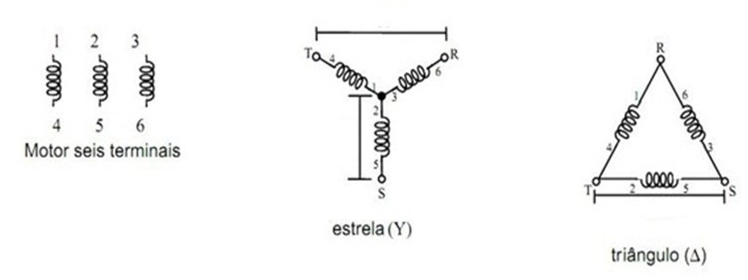

Partida Estrela Triângulo de MIT de 6 pontas
Características Técnicas:
Tomemos como exemplo uma instalação de 220V trifásicos.
O motor partirá em estrela, recaindo uma tensão de 127V em suas bobinas.
Após alguns segundos estas serão ligadas em triângulo, onde a tensão que passará a recair sobre estas bobinas, será
agora de 220V.
220V
127V
VF = VL /
220V
Prof. Eng. Edson Simioni

Slide 7

Partida Estrela Triângulo de MIT de 6 pontas
Funcionamento.
Façamos uma análise funcional, considerando a versão convencional de Fusíveis retardados, Contatores e Relé térmico:
Prof. Eng. Edson Simioni

Slide 8
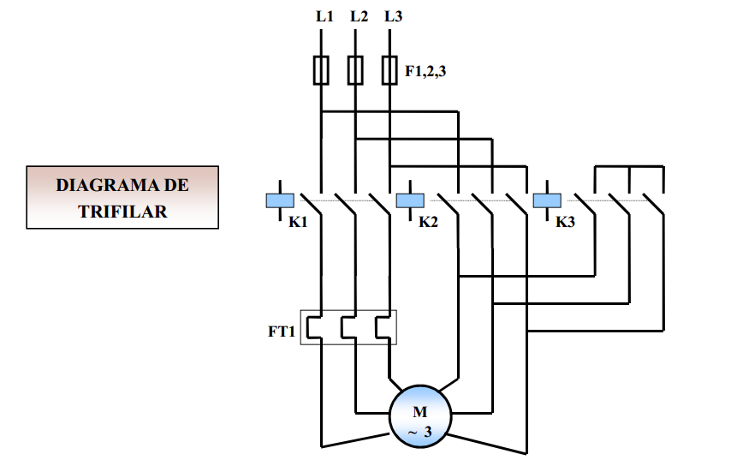
Partida Estrela Triângulo de MIT de 6 pontas
Diagramas elétricos
Prof. Eng. Edson Simioni

Slide 9
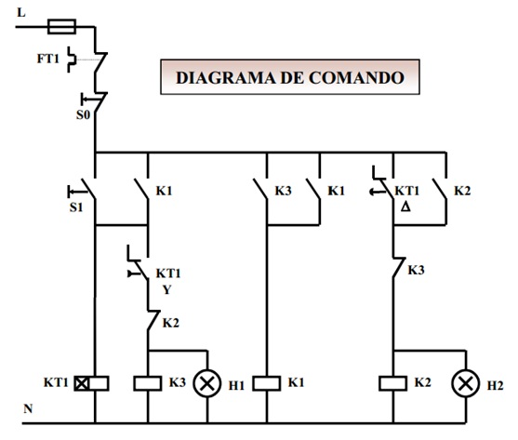
Partida Estrela Triângulo de MIT de 6 pontas
Diagramas elétricos
Prof. Eng. Edson Simioni

Slide 10
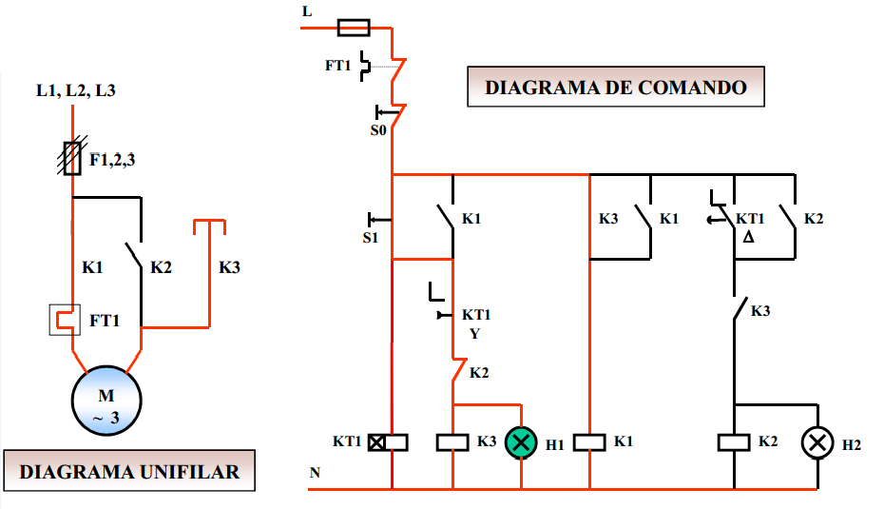
Partida Estrela Triângulo de MIT de 6 pontas
Análise funcional
Quando acionamos o
botão de impulso S1,
este liberará a corrente
elétrica, que alimentará
o temporizador KT1 e
o contator K3 de
fechamento estrela
do MIT.
KT1 iniciará uma
contagem de tempo.
A lâmpada H1 irá se
acender, indicando
fechamento estrela.
Neste instante K3 irá
alimentar a bobina de
K1.
Prof. Eng. Edson Simioni

Slide 11
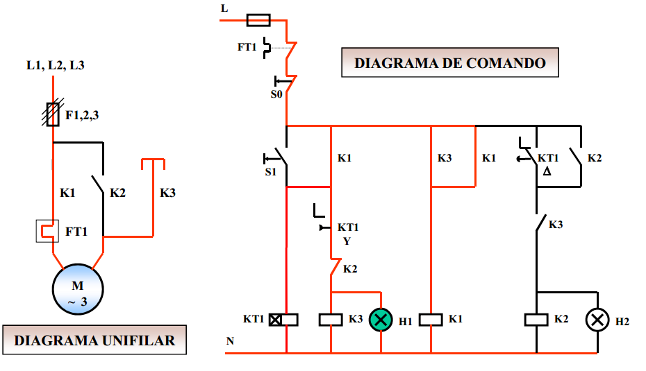
Partida Estrela Triângulo de MIT de 6 pontas
Análise funcional
O contator K1, que
condiciona a entrada de
alimentação trifásica no
MIT, irá selar sua
alimentação e selará
também o comando de
partida de “S1”.
Prof. Eng. Edson Simioni

Slide 12
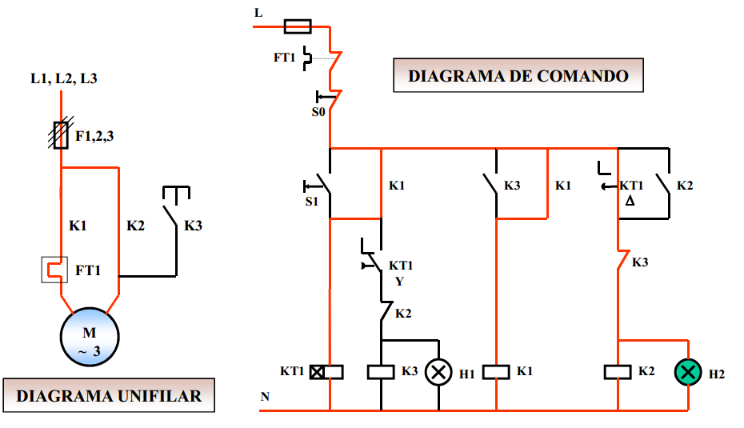
Partida Estrela Triângulo de MIT de 6 pontas
Análise funcional
Quando a contagem de
tempo de KT1 findar, este
irá desligar a alimentação
de K3 e irá acionar a
alimentação de K2,
responsável pelo
fechamento triângulo do
motor.
A lâmpada H1 irá se apagar
e a H2 irá acender,
sinalizando que motor
estará fechado agora em
triângulo.
Prof. Eng. Edson Simioni

Slide 13
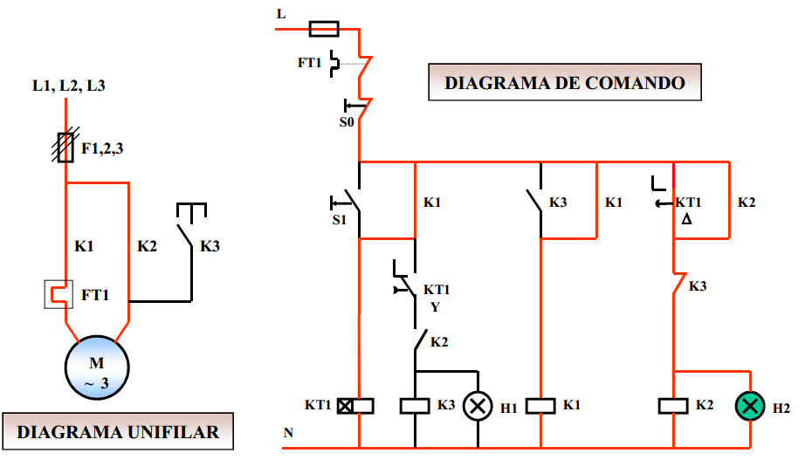
Partida Estrela Triângulo de MIT de 6 pontas
Análise funcional
O contator K2 irá selar a
sua alimentação.
Vale ressaltar a condição
de intertravamento
Existente entre K2 e K3,
Não permitindo que estes
possam ser acionados
simultaneamente (contato
NF de K2 na bobina de K3 e
vice-versa)
Prof. Eng. Edson Simioni

Slide 14
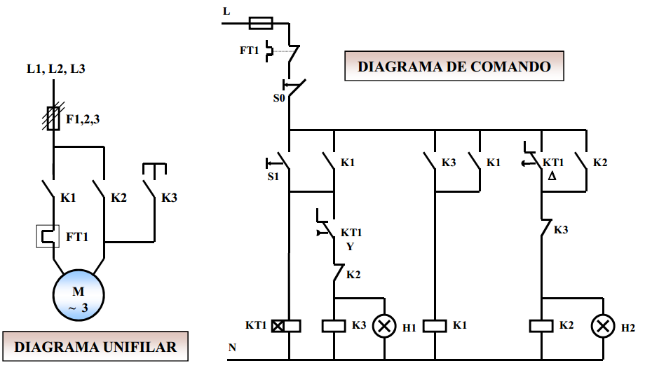
Partida Estrela Triângulo de MIT de 6 pontas
Análise funcional
Quando acionamos o
botão de impulso “S0”, a
corrente elétrica é
interrompida e desligamos
Os contatores K1, K2 e a
H2.
Prof. Eng. Edson Simioni

Slide 15

Partida Estrela Triângulo de MIT de 6 pontas
Vantagens da utilização:
  Custo Reduzido.
  Número ilimitado de manobras.
  Componentes ocupam pouco espaço.
  Corrente de Partida fica reduzida para praticamente um terço de IP/IN.
Prof. Eng. Edson Simioni

Slide 16

Partida Estrela Triângulo de MIT de 6 pontas
Desvantagens da utilização:
  A chave só pode ser aplicada com motores com terminais acessíveis (sem conexões internas).
  A tensão da linha da rede deve coincidir com a ligação triângulo do motor.
  Reduzindo a corrente de partida em 1/3 reduz também o momento de partida em 1/3.
  Se o motor não atingir 90% da velocidade nominal no momento da troca de ligação, o pico de na comutação será quase como se fosse partida direta.
Prof. Eng. Edson Simioni

Slide 17
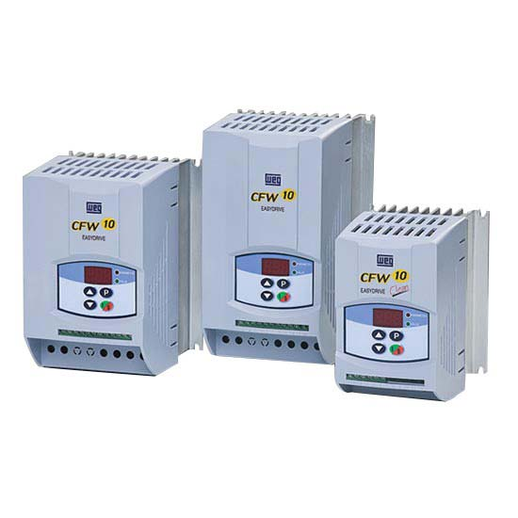
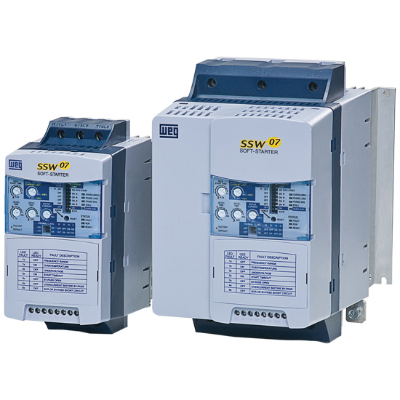
Partida Estrela Triângulo de MIT de 6 pontas
Novas tecnologias
Além das Chaves de Partida Estrela Triângulo, existem outras maneiras de partirmos MIT com controle do pico de partida.
Dispositivos eletrônicos de potência como Soft Starters e Inversores de Potência promovem suavização na partida,através de controle de rampas de aceleração.
Soft Starters
Inversores de Frequência
Prof. Eng. Edson Simioni

Slide 18
Partida Estrela Triângulo de MIT de 6 pontas
Considerações Finais
A eletricidade pode nos oferecer muito conforto e facilidades no nosso dia a dia, desde que manuseada de forma consciente e segura, evitando-se acidentes graves, que podem deixar sequelas irreversíveis, ou no pior dos casos, o óbito.
Antes de executarmos quaisquer serviços, devemos sempre seguir as recomendações das Normas Brasileiras de Instalação e Segurança em eletricidade (NBR 5410: 2004 e NRs), para a nossa segurança e prevenção de acidentes.
Serviços de construção, reformas e/ou manutenções de instalações elétricas devem ser executados somente por profissionais qualificados e sempre supervisionados por um engenheiro eletricista, credenciado junto ao CREA.
Prof. Eng. Edson Simioni

